Slide 1
Tutoría magistral #3
Asociación y Herencias
Por equipo de tutores Misión TIC - UIS

Slide 2
Temario
Asociación
Cardinalidad
Herencia
Ejercicio práctico: el Zoológico y/o Medios de transporte

Slide 3
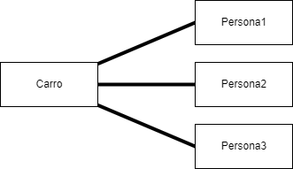
Asociación
Relación entre dos o más entidades separadas. Este tipo de relación contiene los siguientes subgrupos o especificaciones:
Agregación
Composición
Nosotros, por cuestiones de tiempo, no abordaremos sus subgrupos.

Slide 4
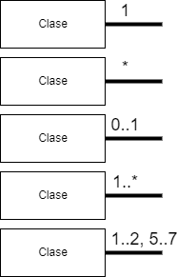
Asociación Multiplicidad / Cardinalidad

Slide 5
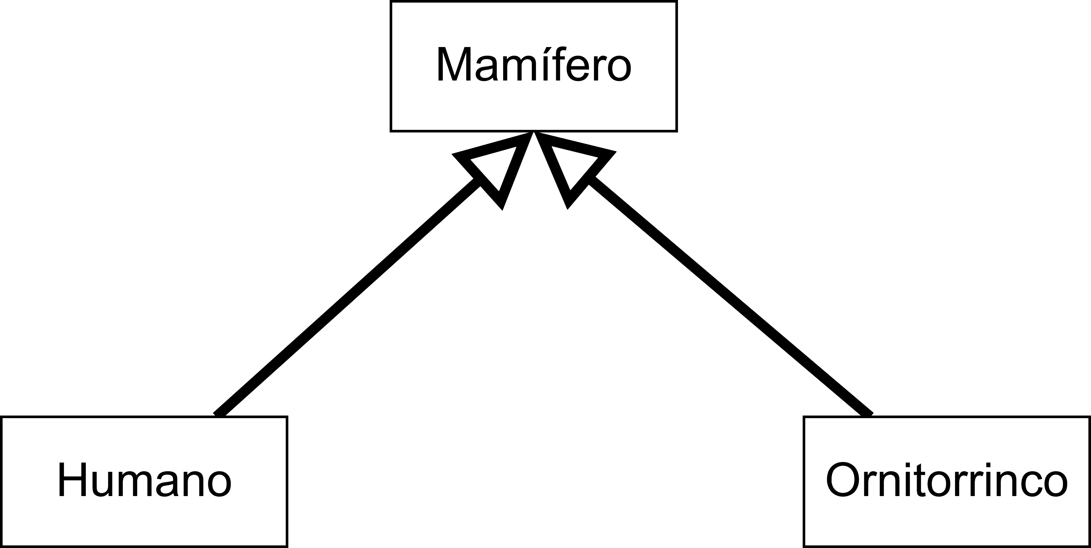
Herencia
Un Humano y un Ornitorrinco comparten (heredan) características con todos los Mamífero

Slide 6
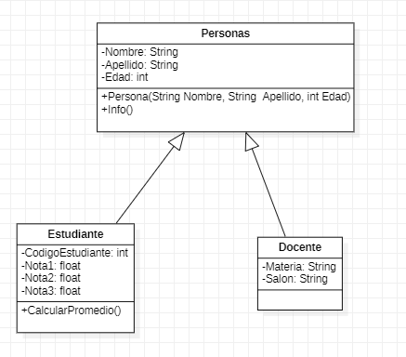
Ejemplo Herencia
Comparten
Atributos
Nombre: String
Apellido: String
Edad: int

Slide 7
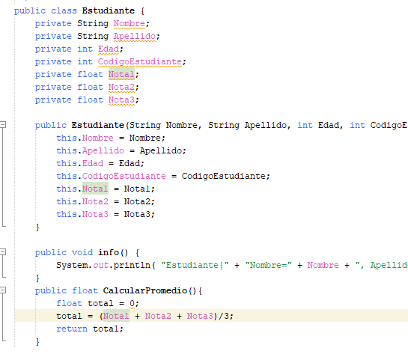
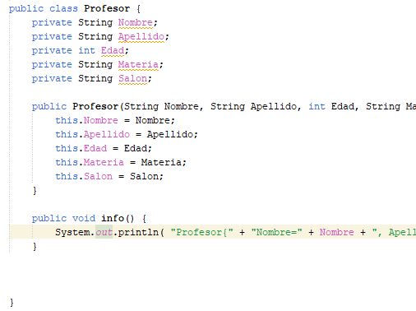
Ejemplo sin Herencia

Slide 8
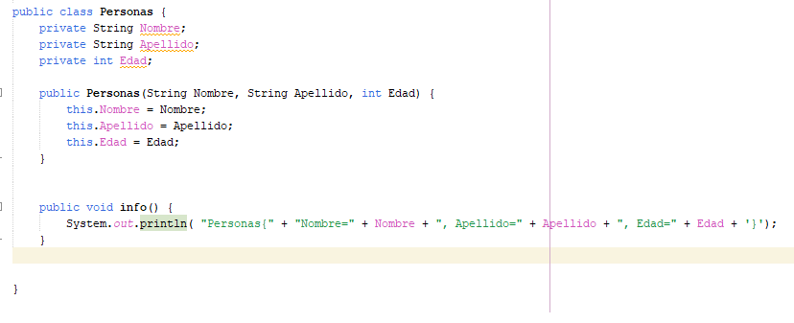
Ejemplo con Herencia
Clase personas

Slide 9
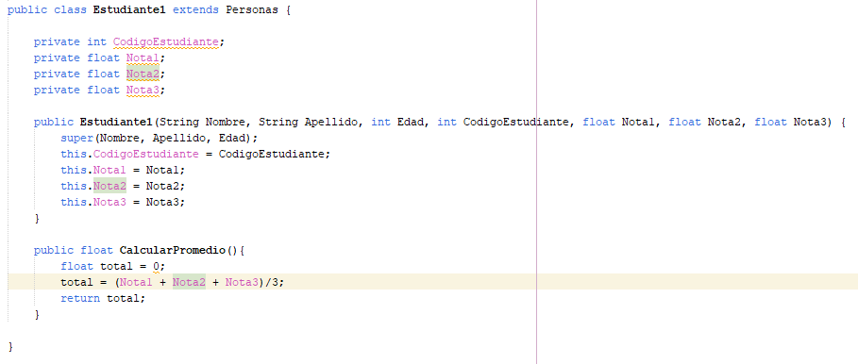
Ejemplo con Herencia
Clase Estudiantes

Slide 10
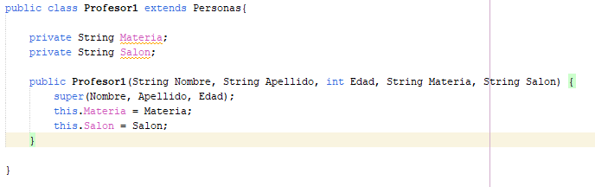
Ejemplo con Herencia
Clase Profesor

Slide 11
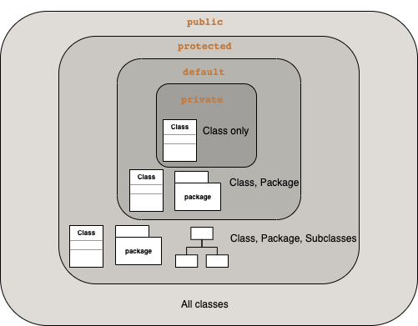
Recordemos el modificador de acceso protected

Slide 12
Ejercicios prácticos

